Slide 1
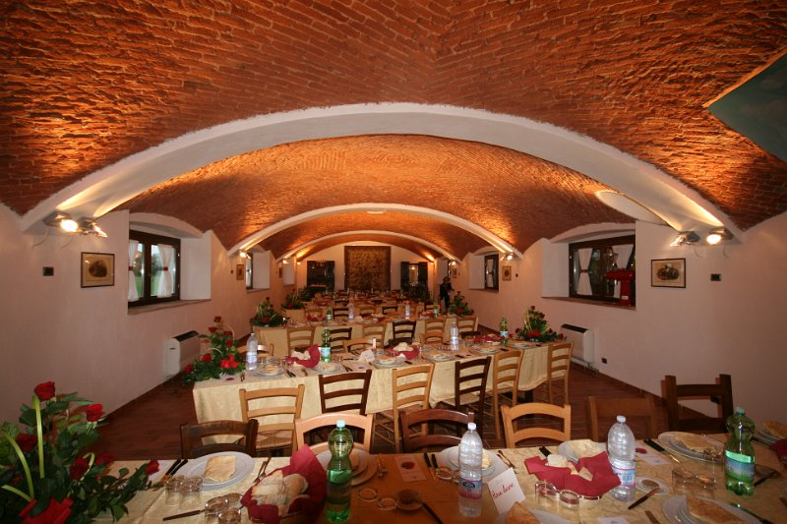
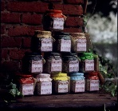
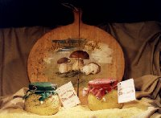
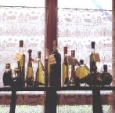
Menù
Partenza da Muggiò ore 08.00
Arrivo a Vigevano ore 09,30 e visita Guidata alla Piazza e al Castello
Ore 11.30/12.00 partenza per Ristorante «La Corte Ghiotta» a Velezzo Lomellina.
"La Corte Ghiotta è il nome dell'azienda agrituristica lomellina situata in cascina Terno. La Cascina Terno ha un nome di origine latina trovandosi ad Ternum Milium tra il paese di Lomello e la Pieve, di origine romanica, di Velezzo Lomellina, luogo di devozione religiosa già nei secoli bui del Medioevo.»
E’ possibile acquistare prodotti locali quali:
Diverse qualità di Riso
Polente e Zuppe
Olii aromatizzati
Aperitivo di benvenuto con Focaccia e Sangria
Antipasti
Primi
Secondi Piatti
Dolce
Vini bianchi e rossi selezionati dalla casa, Acqua e Caffe

Slide 2
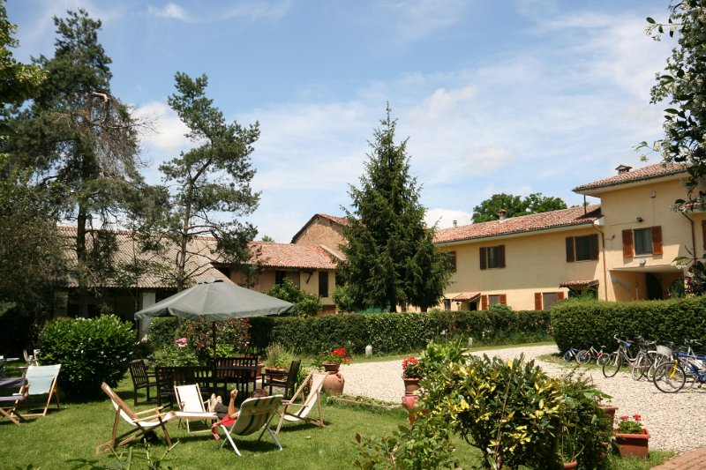
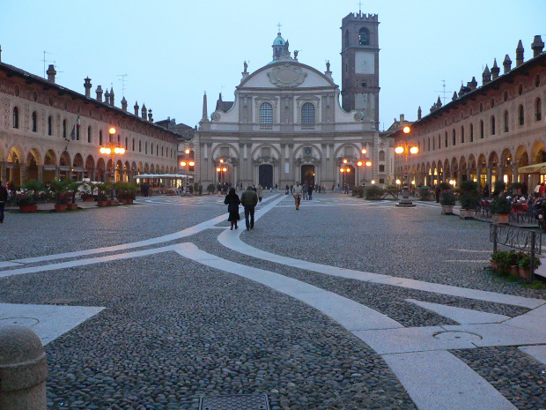
Agriturismo
La Corte ghiotta
Gita alla citta di vigevano
LA PRESIDENZA
AUGURA
BUON DIVERTIMENTO
A velezzo lomellina

